Slide 1

Digital Twin
wykorzystanie wzorca w IoT
Daniel Bryła Grape Up

Slide 2
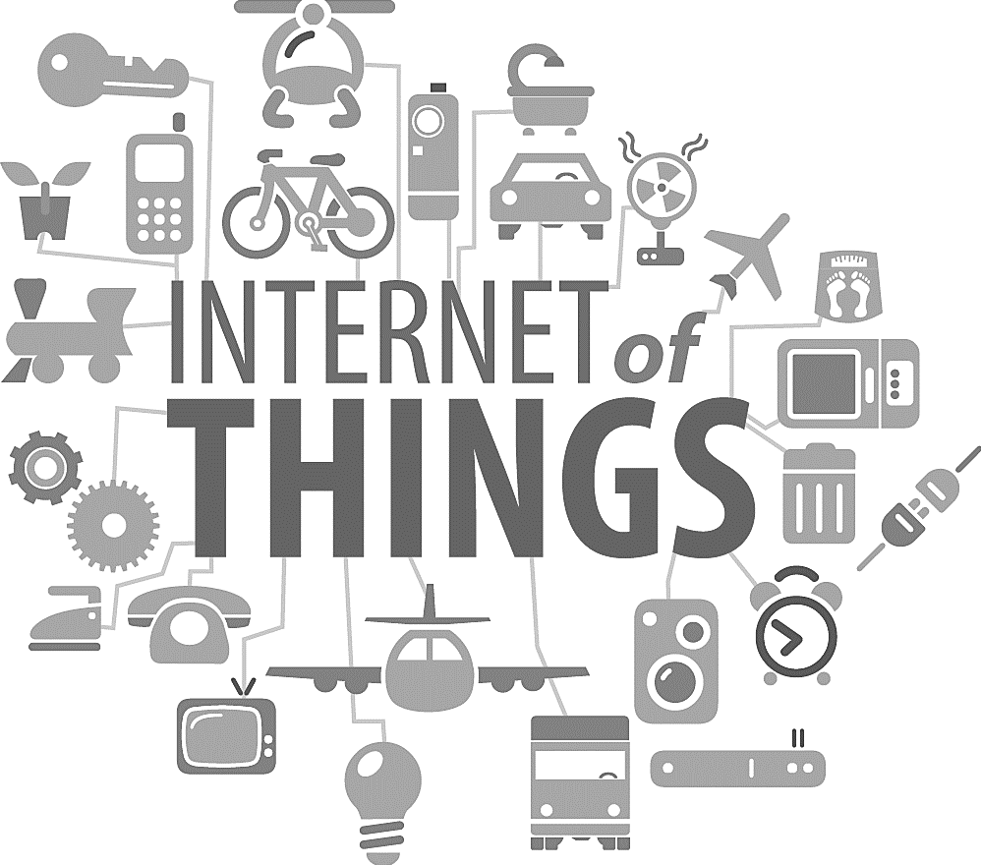

Slide 3
Internet rzeczy - wyzwania
Bezpieczeństwo
Łączność
Zasilanie
Prywatność

Slide 4


Digital Twin
Wirtualny model procesu,
produktu lub
usługi.
Most pomiędzy cyfrowym, a fizycznym
światem.

Slide 5
Digital Twin - zastosowanie
Monitorowanie
Diagnostyka
Zarządzanie

Slide 6
Digital Twin - implementacje
AWS IoT
IBM Watson Iot
GE Predix
Eclipse Ditto

Slide 7


Digital Twin - implementacja
Propagacja zmian
Dane
Komunikacja wykorzystująca protokół oparty na wymianie wiadomości.
Możliwość wykorzystania oddzielnych kolejek do izolacji komunikacji na poziomie urządzenia lub kierunku zmian.
Zarządca próbuje aktualizować zmiany w urządzeniu na pożądane wartości.
Czas wykonania akcji jest wykorzystany do zapewnienia ich kolejności i integralności danych.
Stan urządzenia przechowywany w MongoDB.
Urządzenie reprezentowane jako dokument w formacie JSON.
Brak ściśle zdefiniowanej struktury danych.
Każdy atrybut posiada dwa stany, aktualny i pożądany (dla oczekujących zmian).
Technologie

Slide 8
Digital Twin - architektura rozwiązania
Urządzenie
odczyty
Zarządca
Digital Twin
zapisy
Aplikacja

Slide 9


Dziękuje!
Contact person Daniel Bryła
Software Engineer daniel.bryla@grapeup.com

